Slide 2
Девиз урока:
Перед вами громада – русский язык! Наслажденье глубокое зовет вас, наслажденье погрузиться во всю
неизмеримость его и
изловить чудные законы его.
Н.В.Гоголь

Slide 3
Сложное
предложение

Slide 5
СПП
С ПРИДАТОЧНЫМИ
ОПРЕДЕЛИТЕЛЬНЫМИ
С ПРИДАТОЧНЫМИ
ИЗЪЯСНИТЕЛЬНЫМИ
С ПРИДАТОЧЫМИ
ОБСТОЯТЕЛЬСТВЕННЫМИ
КАКОЙ? ВОПРОСЫ ГДЕ? КУДА? КАК?
КОСВЕННЫХ ПАДЕЖЕЙ ОТКУДА? КОГДА?
ЗАЧЕМ? ПОЧЕМУ?

Slide 6
1. Николай и не заметил,
Надо прилежно учиться.
Скучен день до вечера,
Установилась теплая, солнечная погода.
2. чтобы получить хорошую профессию,
которая бывает в начале сентября,
что стало светать.
коли делать нечего.

Slide 8
Ответы
1 гр – определительное, изъяснительное, обстоятельственное степени.
2 гр – обстоятельственные цели, определительное, изъяснительное.
3 гр – определительное, изъяснительное, определительное.
4 гр – определительное, изъяснительное, местоименно-определительное.

Slide 9
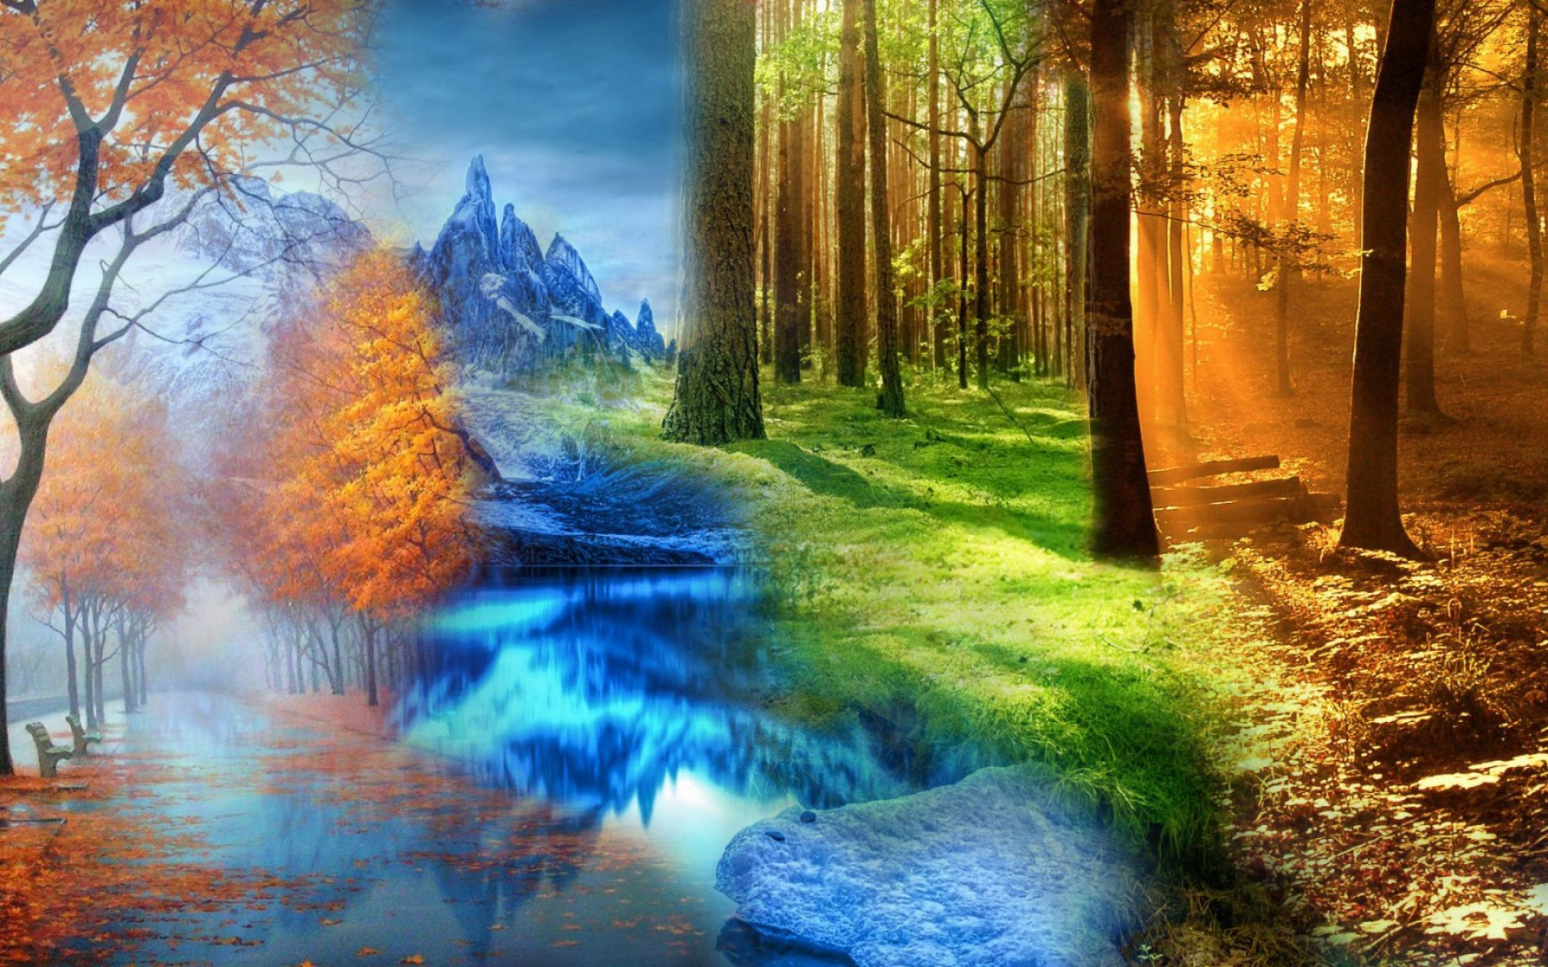

Slide 10
Словарная работа.
Вернисаж

Slide 11
Домашнее задание.
1.подготовить текст повествование с элементами рассуждения по теме «Зима в Дербенте».
2. Найти в худ текстах учебника литература СПП с несколькими придаточными.

